Slide 1

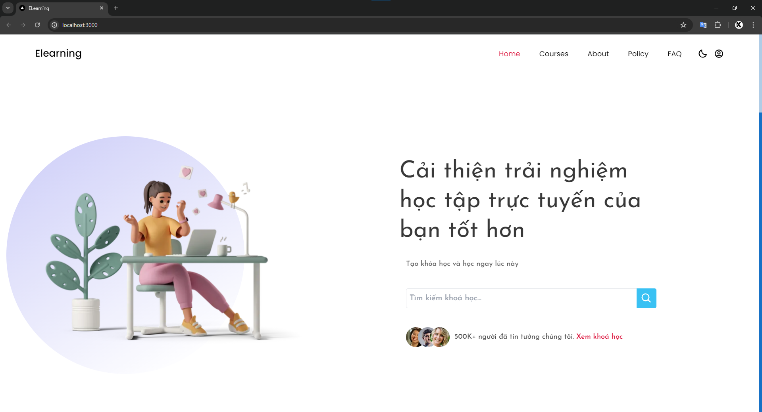
ỨNG DỤNG HỌC ONLINE Sử dụng NextJS và ExpressJS Sinh viên thực hiện: Nguyễn Văn Tiến – 195164 – 64MHT2 Giảng viên hướng dẫn: Thạc sĩ Lê Đức Quang

Slide 2
Nội dung trình bày
Giới thiệu chung.
Phân tích thiết kế hệ thống.
Thiết kế và đặc tả API
Mô tả giao diện

Slide 3

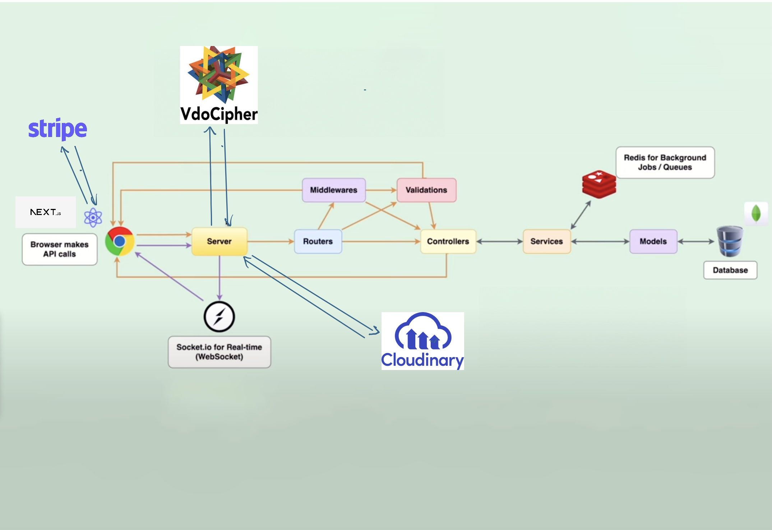
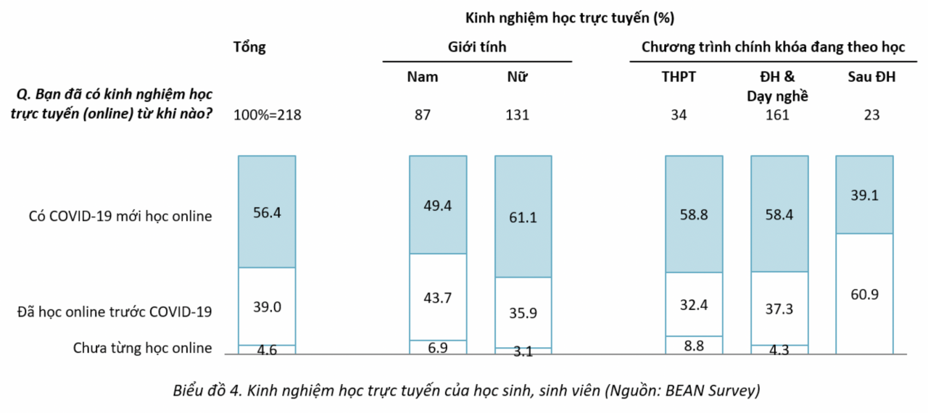
Giới thiệu chung
Mục đích, lý do chọn đề tài, phạm vi nghiên cứu.
Phương pháp nghiên cứu
Giải pháp công nghệ

Slide 4








Giới thiệu chung
Công nghệ sử dụng và lý do lựa chọn
ExpressJS
NextJS
MongoDB
MongoDB
Redis
SocketIO

Slide 5

Giới thiệu chung
Công cụ hỗ trợ

Slide 6
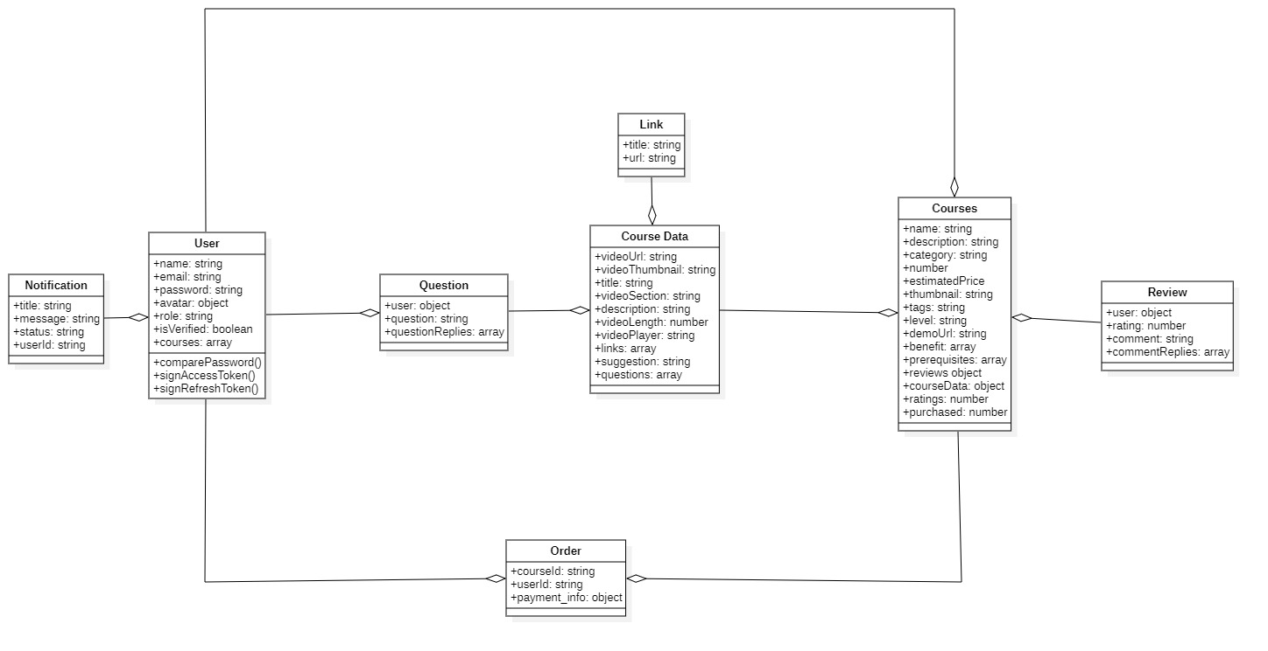
Phân tích thiết kế hệ thống
Sơ đồ lớp

Slide 7
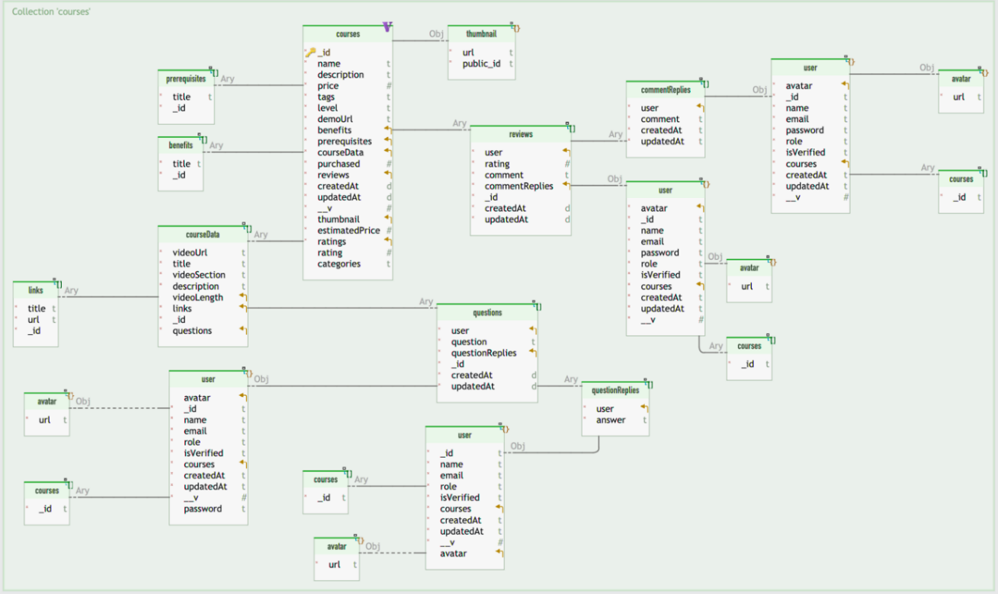
Phân tích thiết kế hệ thống
Sơ đồ quan hệ

Slide 8
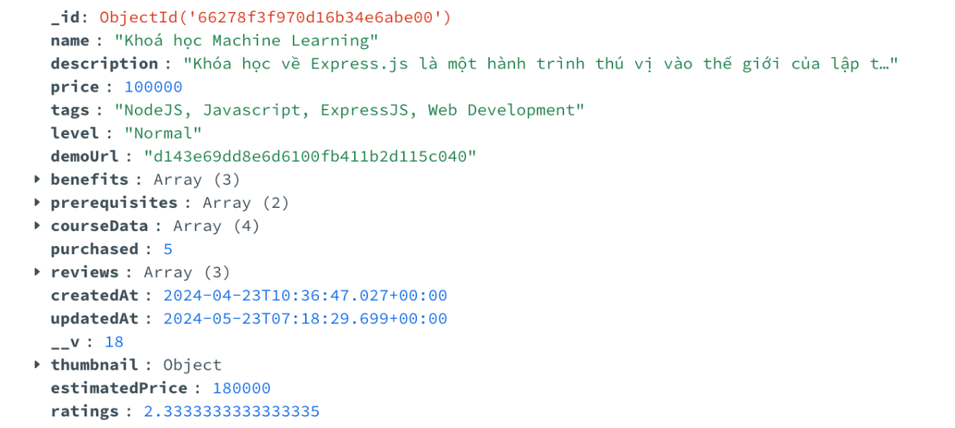
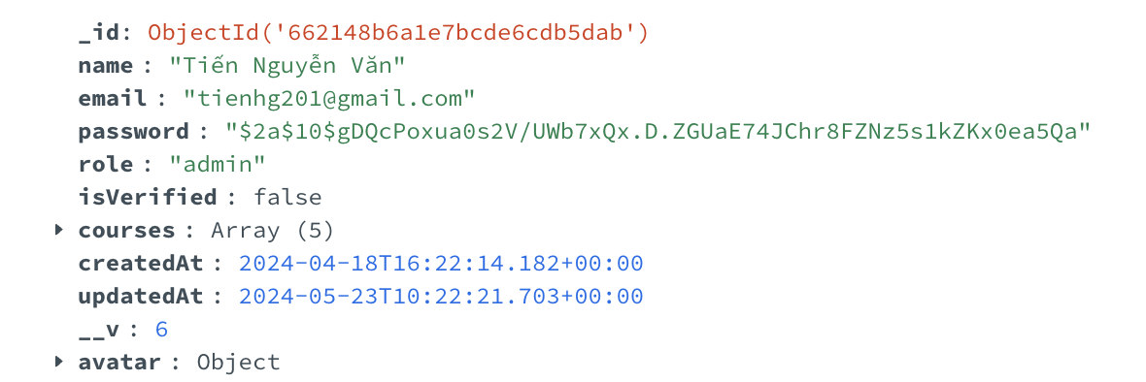
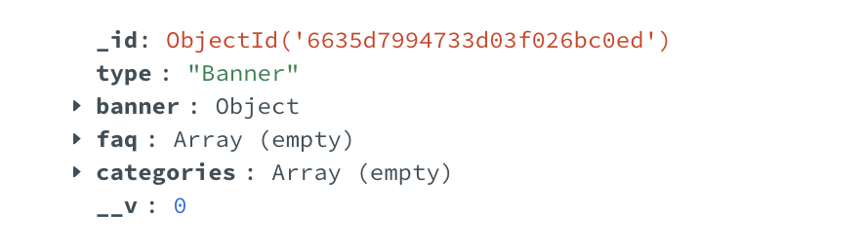
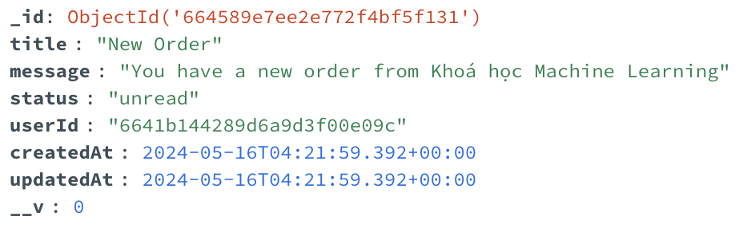
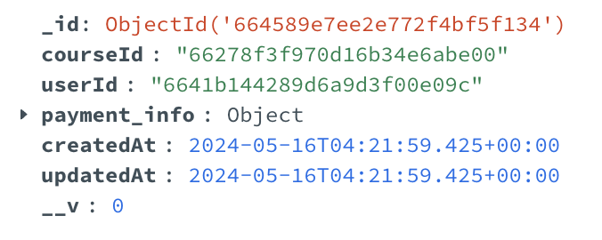
Phân tích thiết kế hệ thống
Thiết kế bản ghi (Documents Design)
Document Course
Document User
Document Layouts
Document Notification
Document Order

Slide 9
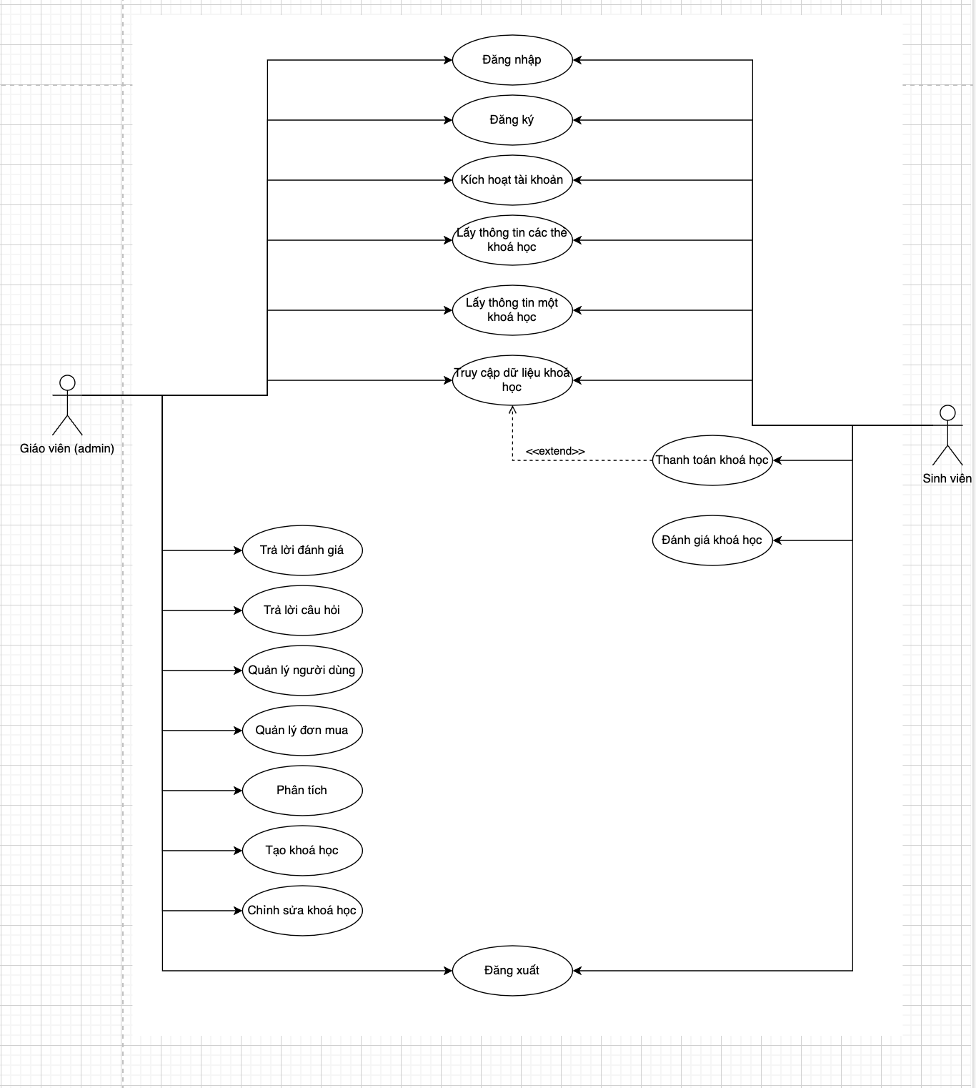
Phân tích thiết kế hệ thống
Sơ đồ use-case tổng quát

Slide 10
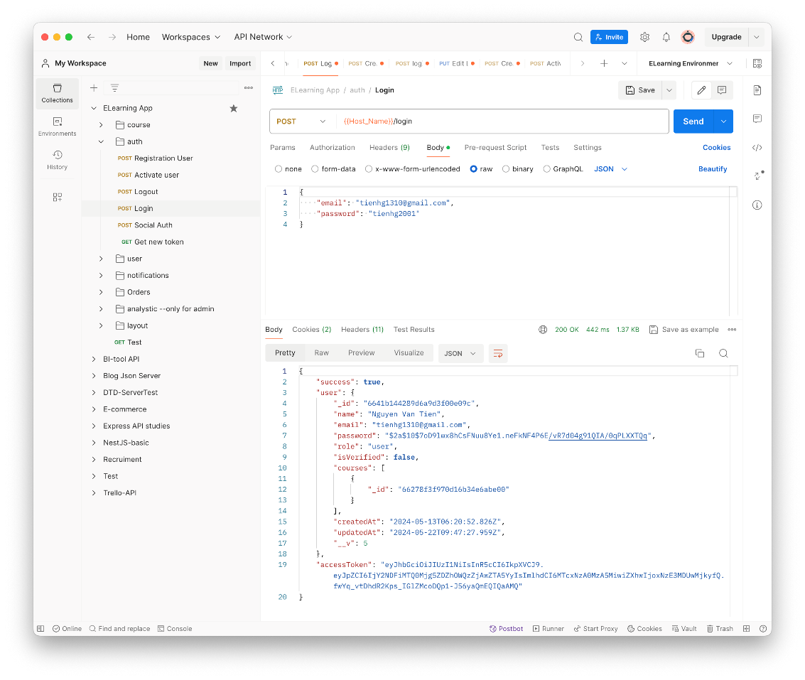
Thiết kế API
API Login
URL - Method: {host_name}/api/v1/login (POST)
Body: {Email, password}
Response: {success, user, accessToken}
Response Code:
200 OK : Đăng nhập thành công
400 Bad Request: Yêu cầu không hợp lệ (thiếu hoặc sai định dạng tham số).
401 Unauthorized: Thông tin đăng nhập không chính xác
500 Internal Server Error: Lỗi từ máy chủ

Slide 11
Thiết kế API
API register
URL - Method: {host_name}/api/v1/register (POST)
Body: {Email, password, name}
Response: {success, user, activationToken}
Response Code:
200 OK : Gửi thông tin đăng ký thành công
400 Bad Request: Yêu cầu không hợp lệ (thiếu hoặc sai định dạng tham số).
401 Unauthorized: Thông tin đăng ký không hợp lệ chính xác
500 Internal Server Error: Lỗi từ máy chủ

Slide 12
Thiết kế API
API active user
URL - Method: {host_name}/api/v1/active-user (POST)
Body: {activation_token, activation_code}
Response: {success, user}
Response Code:
200 OK : Đăng ký user thành công
400 Bad Request: Yêu cầu không hợp lệ (thiếu hoặc sai định dạng tham số).
401 Unauthorized: Thông tin kích hoạt không hợp lệ chính xác
500 Internal Server Error: Lỗi từ máy chủ

Slide 13
Thiết kế API
Các API Khác
URL - Method: {host_name}/api/v1/registration (POST)
URL - Method: {host_name}/api/v1/activate-user (POST)
URL - Method: {host_name}/api/v1/login (POST)
URL - Method: {host_name}/api/v1/logout (POST)
URL - Method: {host_name}/api/v1/refresh-token (GET)
URL - Method: {host_name}/api/v1/me (GET)
URL - Method: {host_name}/api/v1/social-auth (POST)
URL - Method: {host_name}/api/v1/update-user-info (PUT)
URL - Method: {host_name}/api/v1/update-user-password (PUT)
URL - Method: {host_name}/api/v1/update-user-avatar (PUT)
URL - Method: {host_name}/api/v1/get-users (GET)
URL - Method: {host_name}/api/v1/update-user (PUT)
URL - Method: {host_name}/api/v1/delete-user/:id (DELETE)
URL - Method: {host_name}/api/v1/create-crouse (POST)
URL - Method: {host_name}/api/v1/edit-course/:id (PUT)
URL - Method: {host_name}/api/v1/create-crouse (POST)
URL - Method: {host_name}/api/v1/get-course/:id (GET)
URL - Method: {host_name}/api/v1/get-courses (GET)
URL - Method: {host_name}/api/v1/get-admin-courses (GET)
URL - Method: {host_name}/api/v1/get-course-content/:id (GET)
URL - Method: {host_name}/api/v1/add-question (PUT)
URL - Method: {host_name}/api/v1/add-answer (PUT)
URL - Method: {host_name}/api/v1/add-reply/:id (PUT)
URL - Method: {host_name}/api/v1/getVdoCipherOTP(GET)
URL - Method: {host_name}/api/v1/delete-courses/:id (DELETE)
URL - Method: {host_name}/api/v1/get-all-notifications (GET)
URL - Method: {host_name}/api/v1/update-notification/:id (PUT)
URL - Method: {host_name}/api/v1/create-layout (POST)
URL - Method: {host_name}/api/v1/edit-layout (PUT)
URL - Method: {host_name}/api/v1/get-users-analytics (GET)
URL - Method: {host_name}/api/v1/get-courses-analytics (GET)
URL - Method: {host_name}/api/v1/get-orders-analytics (GET)

Slide 14
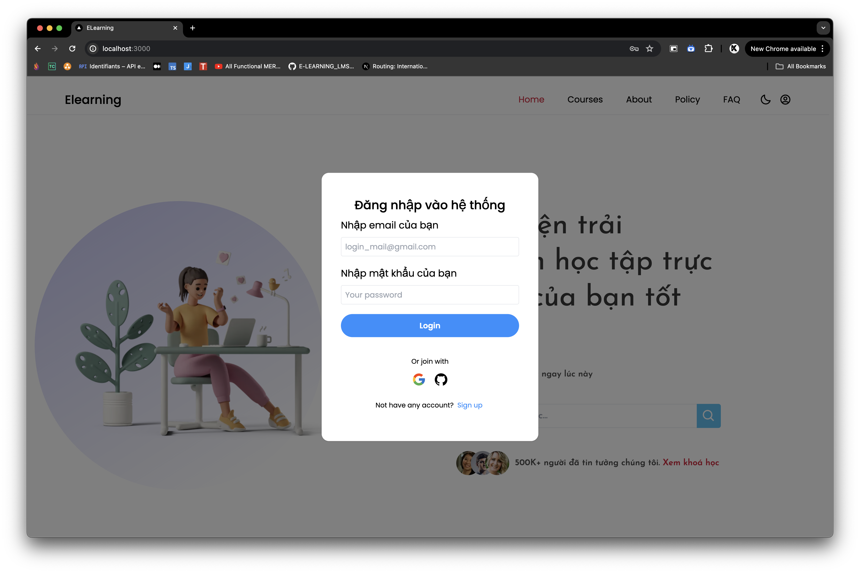
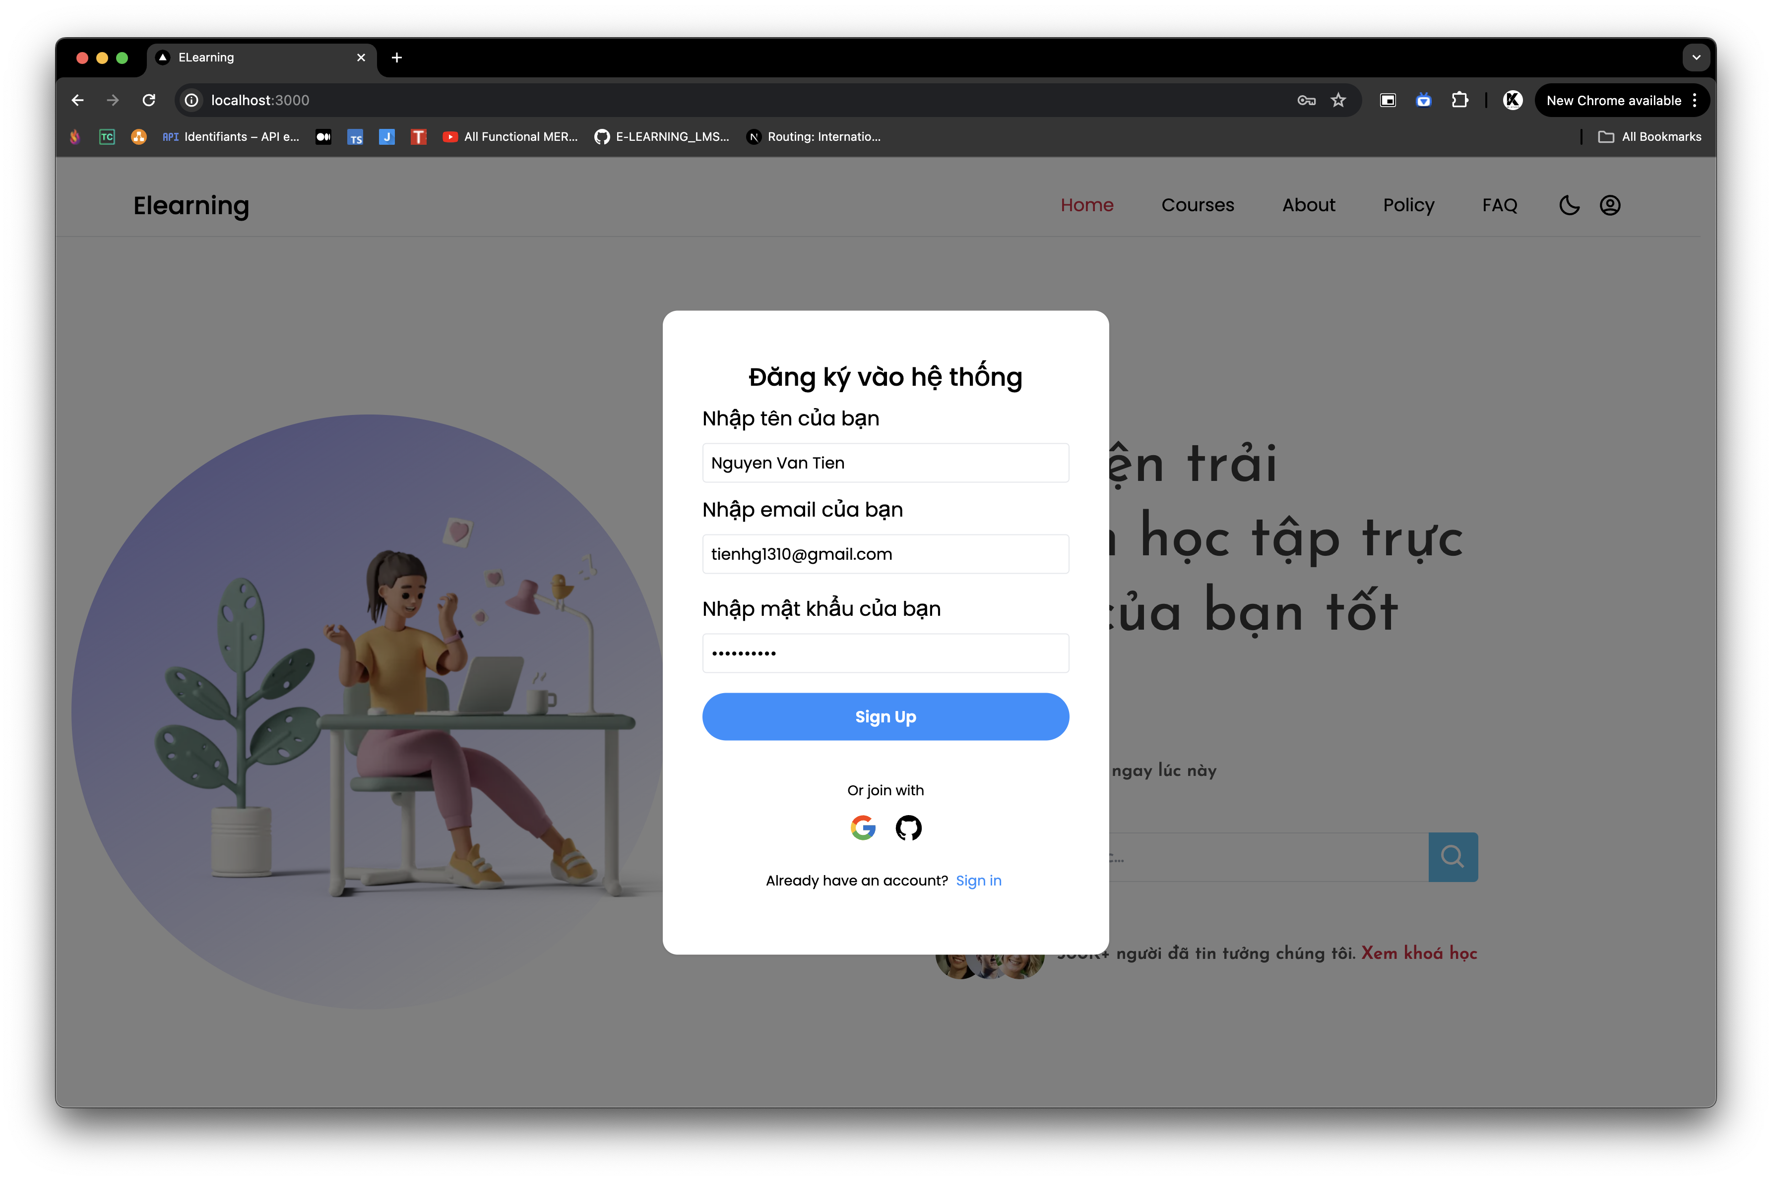
Thiết kế giao diện
Giao diện đăng nhập
Giao diện đăng ký

Slide 15
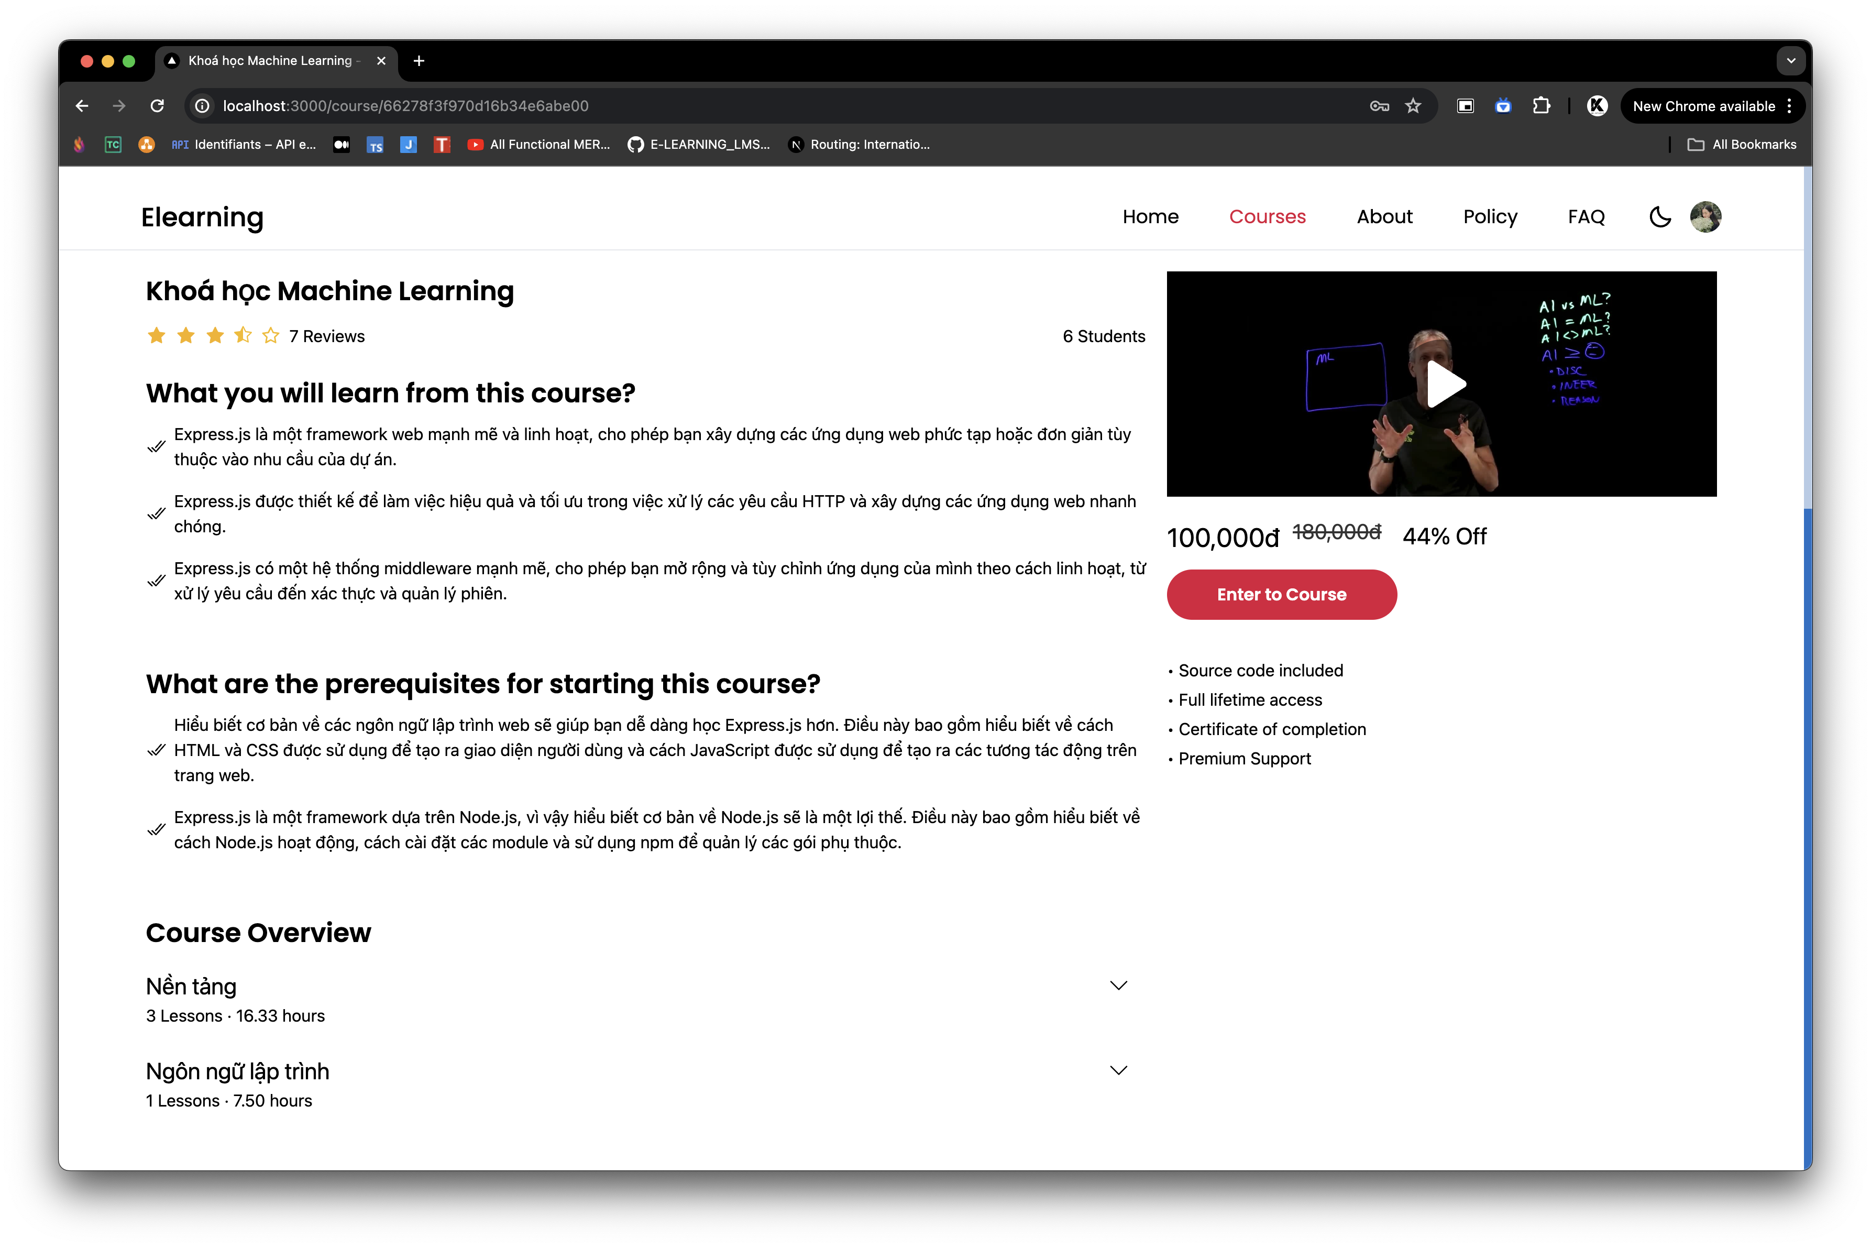
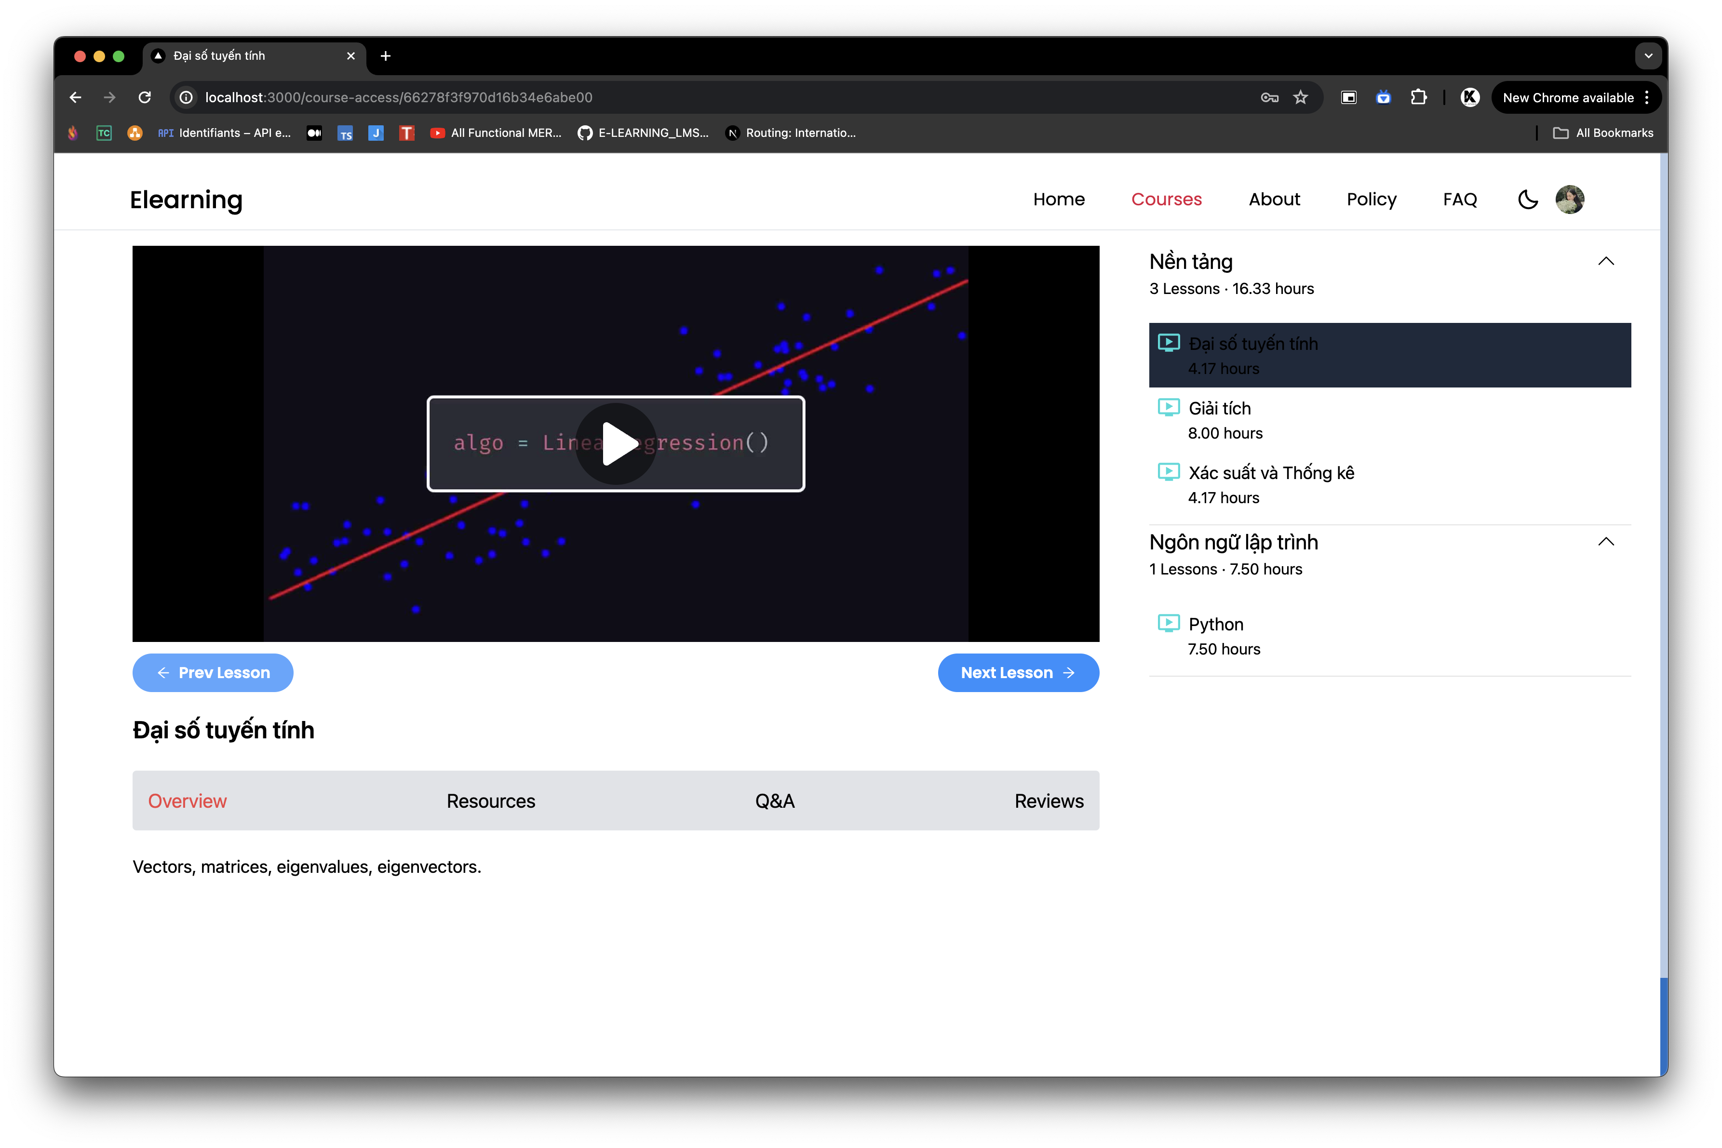
Thiết kế giao diện
Giao diện Tổng quan về khóa học
Giao diện truy cập data khóa học

Slide 16
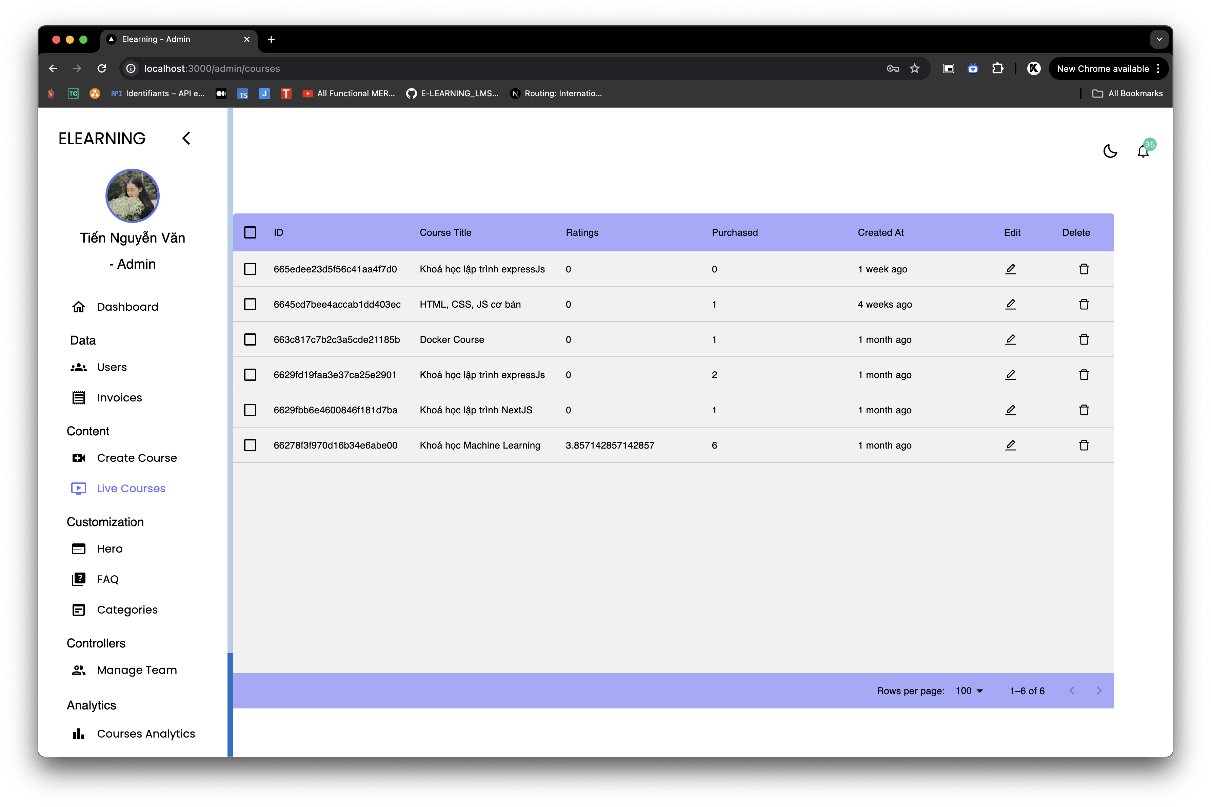
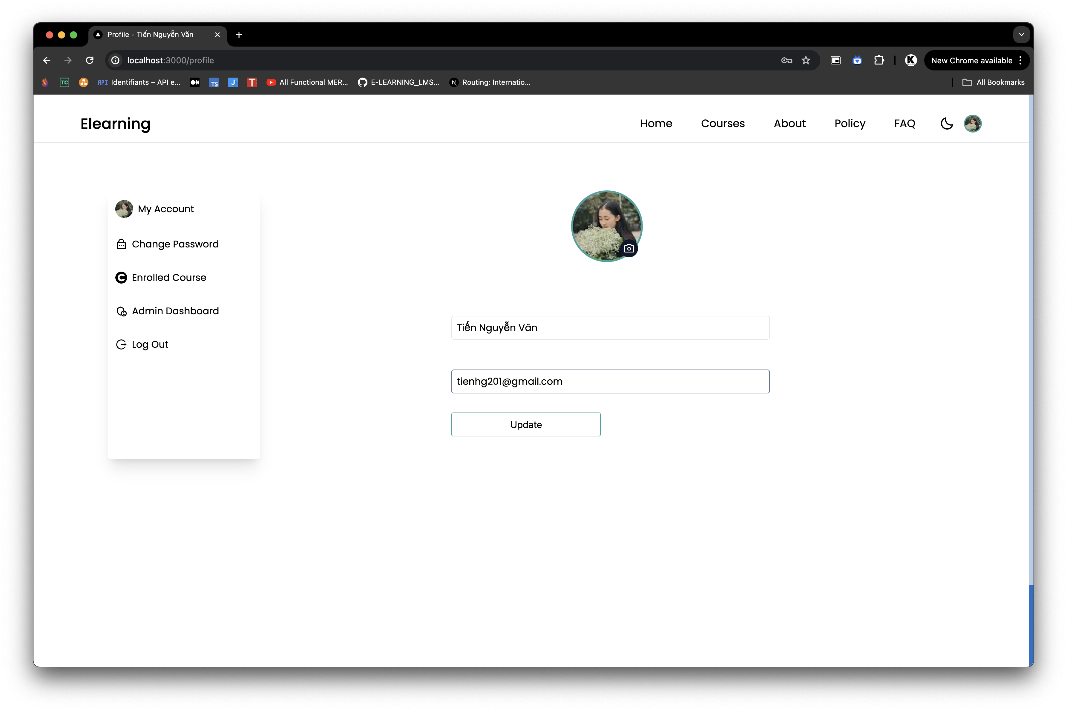
Thiết kế giao diện
Giao diện Admin
Giao diện hiển thị thông tin cá nhân

